Slide 1

Curso Técnico de Desenvolvimento de Sistemas

Slide 2





Equipe
Luiz Antônio Machado Cardoso
Maximiliano Vargas
Nicolas Cunha Bitencourt
Rodrigo Pinto Monteiro de Almeida
Kalven Matzembacher De Moraes

Slide 3

O que é a PROTECH ?
A protech é uma empresa que pensa em prol de sua empresa com alternativas convincentes para o seu dia a dia

Slide 4

Objetivo
O Objetivo é trazer conforto e segurança na hora de esquentar seus alimentos

Slide 5

Utilidades
O presente trabalho trata da análise e desenvolvimento de um sensor para medir a temperatura ideal da água para o cozinhamento através do rabo quente e do relé, o sistema tem como premissa ser um equipamento de baixo custo que no caso seria essencial, simples e impactantes.

Slide 6
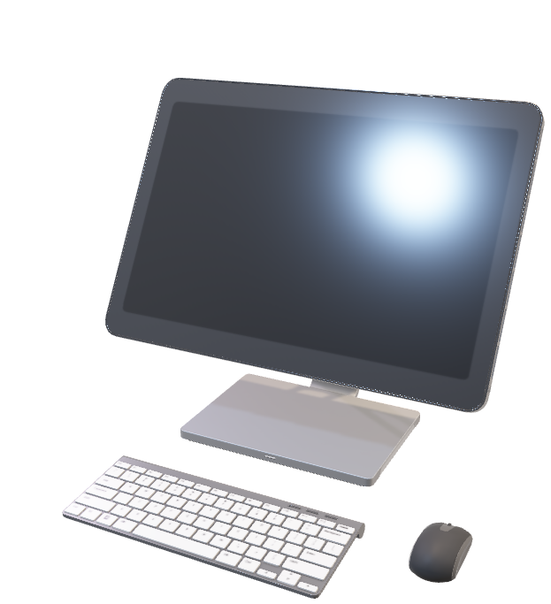
Ideal
A ideia do projeto é criar um aparelho, para que a pessoa possa pré-cozinhar carne e outros tipos de alimentos em uma temperatura controlada.
Um resistor irá aquecer a água, um sensor vai medir a temperatura da água e um atuador irá desligar o resistor quando alcançar a temperatura desejada, caso a temperatura esteja abaixo do esperado ele ligará o resistor de novo para manter a temperatura estável.
.

Slide 7
Técnica sous vide
No geral o sous vide é uma técnica interessante para cozinhar alimentos com precisão e obter resultados consistente, mas requer algum investimento em equipamentos e aprendizado para dominar suas técnicas.

Slide 8
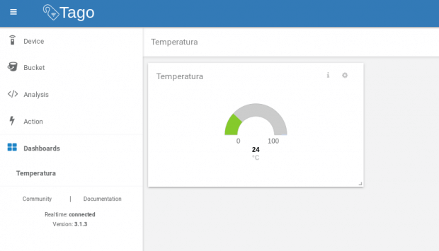

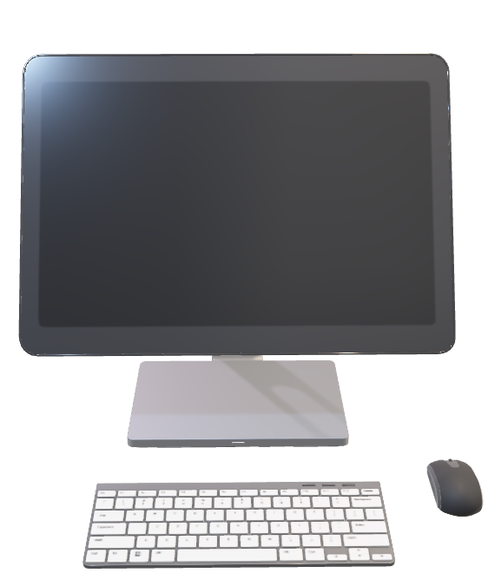
Funcionalidades
Troca entre dispositivo e rede
Tela destinada ao dispositivo enviar e receber os dados

Slide 9
ESP 32
Funcionalidade
Instrumento responsável pelo funcionamento geral do projeto
Conectividade Wi-Fi: O ESP32 suporta conexão Wi-Fi, permitindo a comunicação sem fio com outros dispositivos e acesso à Internet.
GPIOs e Periféricos: O ESP32 oferece um grande número de pinos GPIO (Entrada/Saída de Propósito Geral) que podem ser usados para se conectar a uma variedade de sensores, atuadores e outros dispositivos externos. Além disso, ele também possui uma ampla gama de periféricos, como UART, SPI, I2C, ADC, PWM, entre outros.

Slide 10
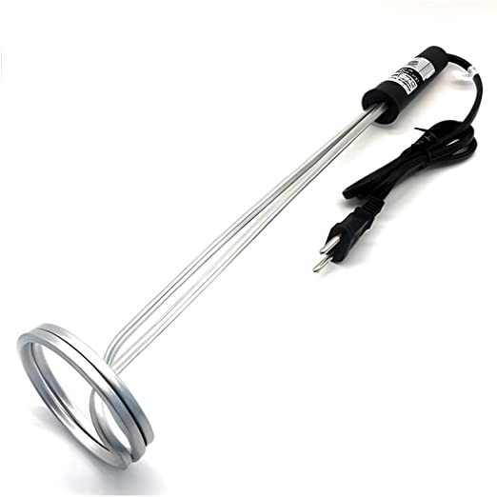

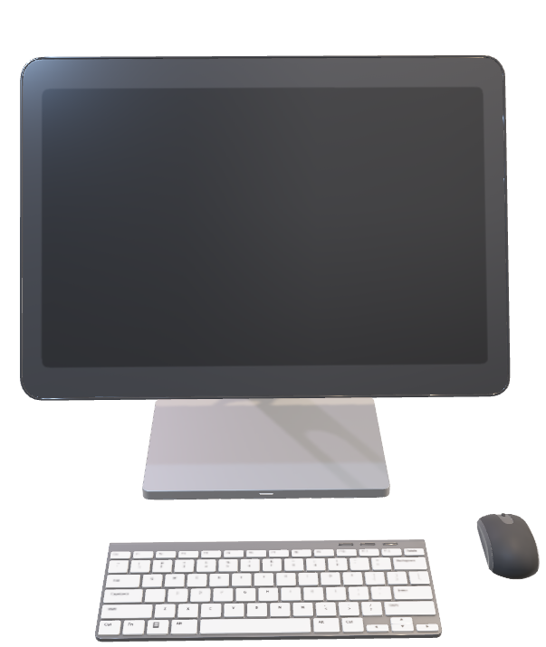
Funcionalidades
Instrumento responsável pelo aquecimento dos alimentos
-Rabo quente é o principal componente para o aquecimento do alimento

Slide 11


Funcionalidades
Relatório
Tela do Sensor é onde está os registros de temperatura, e do alimento

Slide 12
Funcionalidades

Slide 13





Tecnologias utilizadas

Slide 14
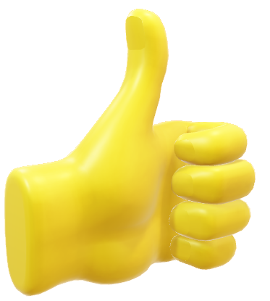
Agradecemos pela atenção

